Slide 1

基于机器阅读理解的中文问答系统研究与实现
答辩人：孙相会 指导老师： 张天成
学号：1971654 专业：计算机技术

Slide 2
汇报提纲
☞ 选题背景与意义
研究内容与方案
前期准备工作
预期研究计划

Slide 3
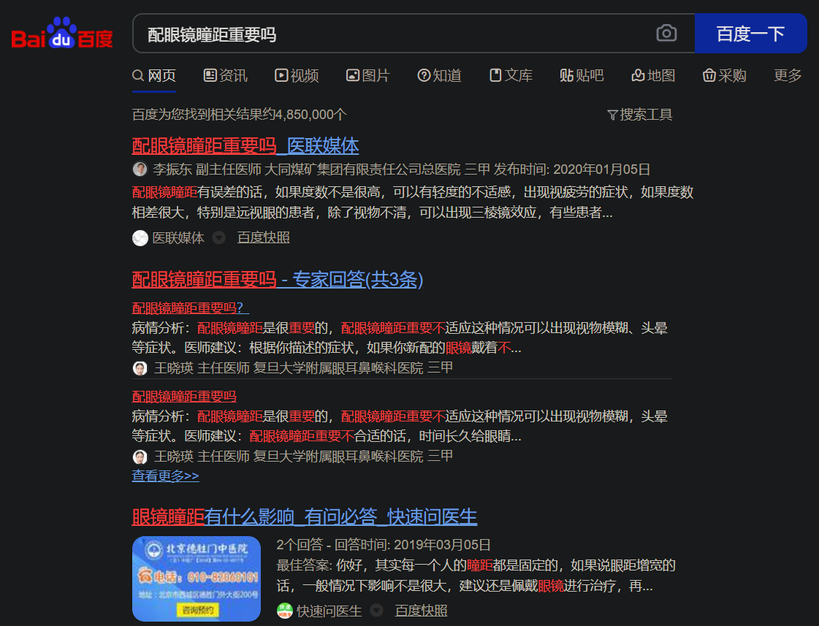
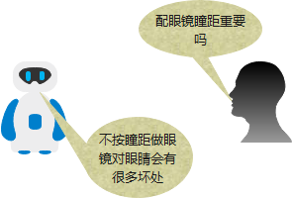
选题背景与意义
搜索引擎：
问答系统：
对互联网上数以万计的网页文档中的关键词建立索引库
根据用户输入的问题，基于关键词的检索方式，所有页面中包含关键词的网页作为搜索结果检索出来
经过排序算法后，按照相关度由高到低的顺序返回网页文档
基于关键词的检索方式，缺乏对用户问题语义的理解
返回的是排序的网页文档，仍需要再次筛选答案
利用自然语言处理技术，对问题进行深层次语义分析
通过检索、推理等返回精确的答案，不需要再次筛选
从互联网的海量数据中快速准确的获取需要的答案

Slide 4
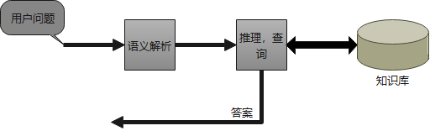
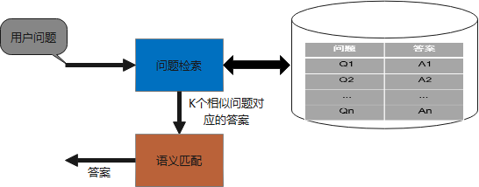

问答系统分类
基于知识库的问答系统
需要预先构建大规模的知识库。
基于问答对的问答系统
可以回答的问题数量有限，极度依赖于数据集。
返回的答案形式单一，不具有多样性。

Slide 5
机器阅读理解
给定问题和与问题相关的一篇或多篇文章，
机器通过阅读文章之后，从这些文章中给出答案。
文章：华阳路街道是中国上海市长宁区下辖的一个街道办事处，位于长宁区东部，东到长宁路、安西路、武夷路接邻江苏路街道，北到苏州河接邻普陀区。面积2.04平方公里，户籍人口7.04万人（2008年），下辖21个居委会。华阳路街道的主要街道长宁路和定西路，构成繁华的中山公园商圈。辖区内的圣约翰大学旧址（今华东政法大学）、中山公园，是愚园路历史文化风貌区的重要组成部分。上海市轨道交通二号线、三号线、四号线以该街道辖区的中山公园站为换乘枢纽。
问题：华阳路街道四周相连的是什么地方？
生成式
抽取式
答案：东到长宁路、安西路、武夷路接邻江苏路街道，北到苏州河接邻普陀区

Slide 6
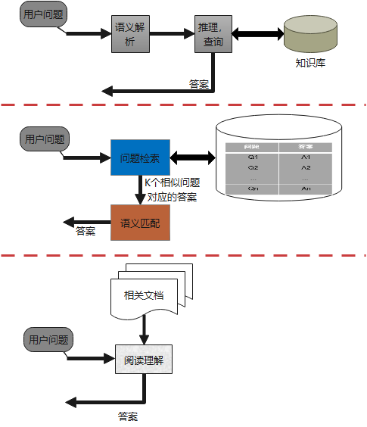
基于机器阅读理解的问答系统
不需要构建大规模知识库
不依赖于数据集，同一篇文档可以回答多个问题

Slide 7
机器阅读理解技术的应用场景
搜索引擎中的智能问答
电商领域中的智能客服
教育领域中自动作文批阅
司法、医疗等领域

Slide 8
汇报提纲
选题背景与意义
☞ 研究内容与方案
前期准备工作
预期研究计划

Slide 9
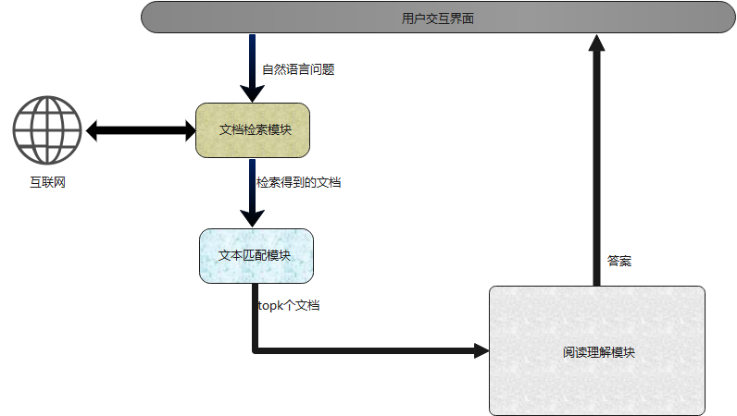
主要研究内容
设计并实现一个端到端形式的机器阅读理解型问答系统；
对问答系统中的两个关键部分进行深入研究；
将用户问题传输到搜索引擎接口。
从搜索引擎检索出来的网页链接文档中匹配出与问题相关度较高的K篇文档。
阅读这些文档，寻找最精确的答案。

Slide 10
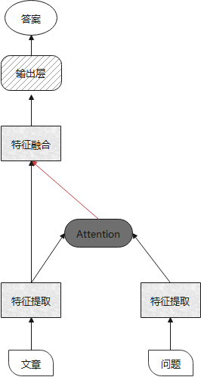
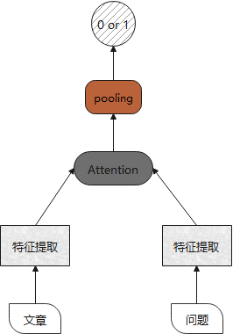
研究方案
典型的文本匹配模型框架
典型的阅读理解模型框架

Slide 11
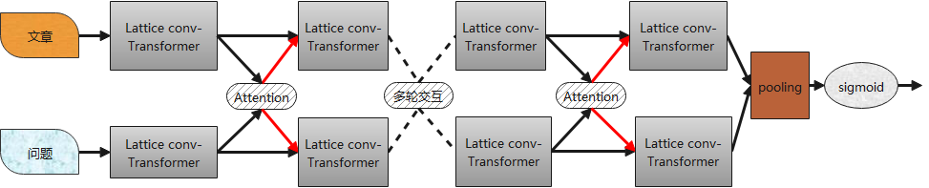
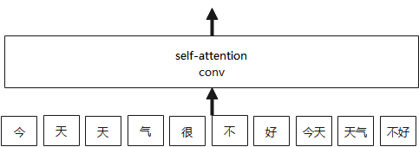
文本匹配模块的拟设计方案
0 or 1
多轮交互机制下的基于conv-Transformer的Lattice结构
Lattice结构可以同时考虑字与词的信息
conv卷积用来提取局部特征
Transformer中的self-attention用来提取全局特征
多轮交互机制可以增强问题和文章之间的交互语义信息

Slide 12
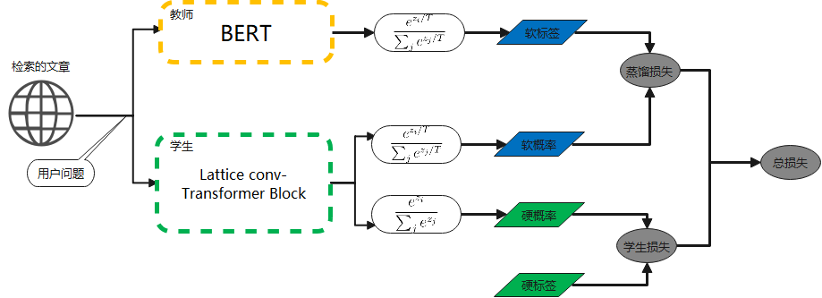
文本匹配模块的拟设计方案
为了更好的提升文本匹配模块的性能，加快文本匹配模块的训练，拟采用知识蒸馏的方法，将教师模型（BERT）输出的概率分布作为标签指导学生模型（Lattice conv-Transformer）

Slide 13
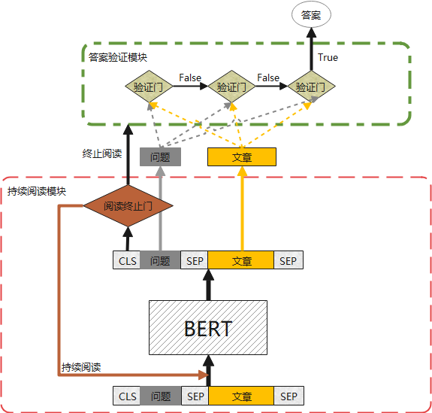
阅读理解模块的拟设计方案
持续阅读模块：使得模型对文章足够理解的前提下预测答案
答案验证模块：评估预测的答案与问题的相关度

Slide 14
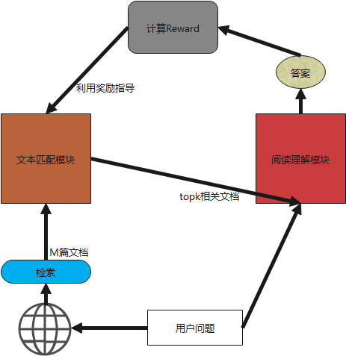
联合训练两个模块
利用阅读理解模块预测的答案与真实答案之间的误差作为奖励反馈给文本匹配模块，
指导文本匹配模块预测出的文档中尽可能包含问题的答案。

Slide 15
汇报提纲
选题背景与意义
研究内容与方案
☞ 前期准备工作
预期研究计划

Slide 16
阅读理解数据集的构建
数据集 | 发布时间 | 文章来源 | 语言类型 | 答案类型
CNN&Daily Mail | 2015 | 新闻 | 英语 | 填空式
SQuAD | 2016 | 维基百科 | 英语 | 片段抽取式
RACE | 2018 | 英语考试 | 英语 | 多项选择式
TriviaQA | 2017 | 网页搜索 | 英语 | 片段抽取式
NewsQA | 2017 | 新闻 | 英语 | 片段抽取式
HotpotQA | 2018 | 维基百科 | 英语 | 片段抽取式
MS MARCO | 2016 | 搜索引擎 | 英语 | 自由答案式
DuReader | 2018 | 搜索引擎 | 中文 | 自由答案式
NarrativeQA | 2017 | 小说和电影剧本 | 英语 | 自由答案式
CMRC2018 | 2018 | 百度百科 | 中文 | 片段抽取式
CJRC2019 | 2019 | 法律法案 | 中文 | 片段抽取式
DRCD | 2019 | 中文维基百科 | 繁体中文 | 片段抽取式
机器阅读理解常用的数据集

Slide 17

共有152241个样本
每一个样本都是（文章，问题，答案）形式三元组
答案是从原文中抽取出的某段连续文本
答案角度
文本段落：华阳路街道是中国上海市长宁区下辖的一个街道办事处，位于长宁区东部，东到长宁路、安西路、武夷路接邻江苏路街道，北到苏州河接邻普陀区。面积2.04平方公里，户籍人口7.04万人（2008年），下辖21个居委会。华阳路街道的主要街道长宁路和定西路，构成繁华的中山公园商圈。辖区内的圣约翰大学旧址（今华东政法大学）、中山公园，是愚园路历史文化风貌区的重要组成部分。上海市轨道交通二号线、三号线、四号线以该街道辖区的中山公园站为换乘枢纽。
问题：华阳路街道四周相连的是什么地方？
答案：东到长宁路、安西路、武夷路接邻江苏路街道，北到苏州河接邻普陀区

Slide 18
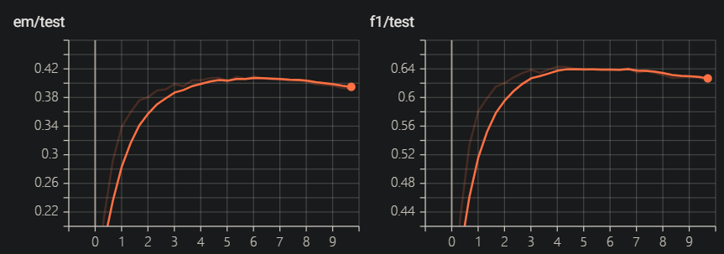
复现经典阅读理解模型BiDAF的效果
em代表精确匹配(Exact Match)，指的是预测答案的位置是否与真实答案位置完全一致
f1代表f1分数（模糊匹配），指的是预测答案中的单词与真实答案中的单词重叠数目
取132241个样本训练，20000个样本作为测试集.
模型效果不是很好，有过拟合的问题

Slide 19
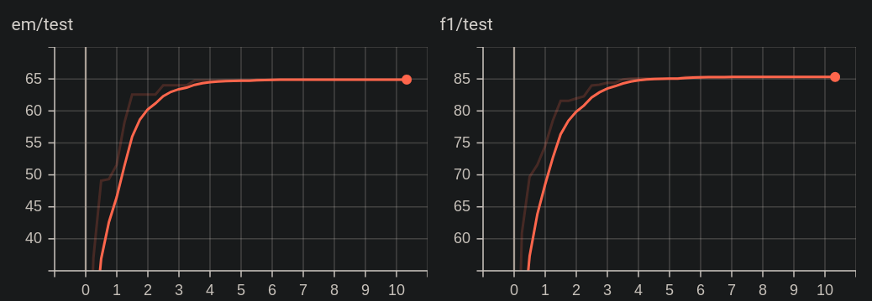
在BERT上微调的结果
em代表精确匹配(Exact Match)，指的是预测答案的位置是否与真实答案位置完全一致
f1代表f1分数（模糊匹配），指的是预测答案中的单词与真实答案中的单词重叠数目
取10000个样本训练，3000个样本测试。
仅用了很小的一部分数据集，效果已经显著优于BiDAF

Slide 20
文本匹配数据集的构建
基于阅读理解数据集构造文本匹配数据集
文本段落：华阳路街道是中国上海市长宁区下辖的一个街道办事处，位于长宁区东部，东到长宁路、安西路、武夷路接邻江苏路街道，北到苏州河接邻普陀区。面积2.04平方公里，户籍人口7.04万人（2008年），下辖21个居委会。华阳路街道的主要街道长宁路和定西路，构成繁华的中山公园商圈。辖区内的圣约翰大学旧址（今华东政法大学）、中山公园，是愚园路历史文化风貌区的重要组成部分。上海市轨道交通二号线、三号线、四号线以该街道辖区的中山公园站为换乘枢纽。
问题：华阳路街道四周相连的是什么地方？
正样本

Slide 21
文本匹配数据集的构建
删除掉答案所在的句子，
或者随机选取句子替换掉答案所在的句子。
文本段落：2008年夏季奥林匹克运动会马术比赛－团体三项赛于2008年8月9日至8月12日在香港的香港奥运马术场举行，团体三项赛是本届马术射击比赛最早举行的小项，亦是开幕式后首个进行的比赛小项，比赛共有来自11个国家或地区的53名运动员参与。面积2.04平方公里，户籍人口7.04万人（2008年），下辖21个居委会。华阳路街道的主要街道长宁路和定西路，构成繁华的中山公园商圈。辖区内的圣约翰大学旧址（今华东政法大学）、中山公园，是愚园路历史文化风貌区的重要组成部分。上海市轨道交通二号线、三号线、四号线以该街道辖区的中山公园站为换乘枢纽。
问题：华阳路街道四周相连的是什么地方？
负样本

Slide 22
文本匹配数据集的构建
删除掉答案所在的句子，
或者随机选取句子替换掉答案所在的句子。
删除掉距离答案所在句子较远的单词或句子。
文本段落：2008年夏季奥林匹克运动会马术比赛－团体三项赛于2008年8月9日至8月12日在香港的香港奥运马术场举行，团体三项赛是本届马术射击比赛最早举行的小项，亦是开幕式后首个进行的比赛小项，比赛共有来自11个国家或地区的53名运动员参与。面积2.04平方公里，户籍人口7.04万人（2008年），下辖21个居委会。华阳路街道的主要街道长宁路和定西路，构成繁华的中山公园商圈。辖区内的圣约翰大学旧址（今华东政法大学）、中山公园，是愚园路历史文化风貌区的重要组成部分。上海市轨道交通二号线、三号线、四号线以该街道辖区的中山公园站为换乘枢纽。
文本段落：华阳路街道是中国上海市长宁区下辖的一个街道办事处，位于长宁区东部，东到长宁路、安西路、武夷路接邻江苏路街道，北到苏州河接邻普陀区。面积2.04平方公里，户籍人口7.04万人（2008年），下辖21个居委会。上海市轨道交通二号线、三号线、四号线以该街道辖区的中山公园站为换乘枢纽。
问题：华阳路街道四周相连的是什么地方？
问题：华阳路街道四周相连的是什么地方？
负样本
正样本
最后得到的负样本数目：430136
正样本数目: 164957

Slide 23
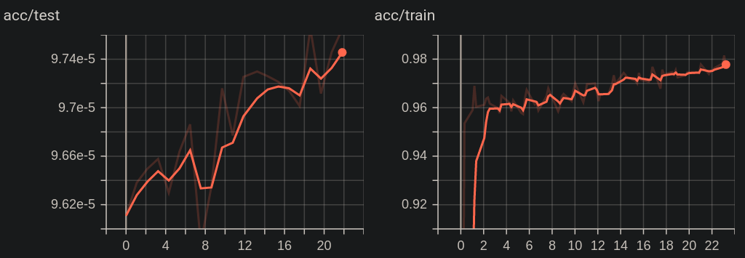
在BERT上微调的结果
acc指的是准确率（accuracy）
80%作为训练集，20%作为测试集
训练集和测试集上的准确率都很高，反映出数据集的构建方式过于简单

Slide 24
汇报提纲
选题背景与意义
研究内容与方案
前期准备工作
☞ 预期研究计划

Slide 25
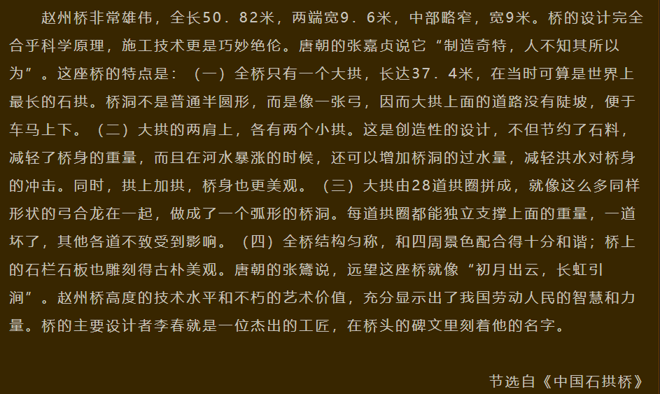
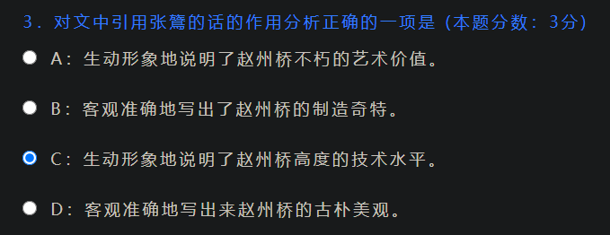
文本匹配数据集的增强
通过爬取中小学语文考试阅读理解选择题，
增强数据集中负样本的识别难度
(问题+A，文章）负样本
(问题+B，文章）负样本
(问题+D，文章）负样本
利用问题生成方案增加正样本数量，
提升文本匹配模块的泛化性。
https://www.szxuexiao.com/
文章
问题生成模型
1 or N个问题
答案

Slide 26
研究计划
实现在知识蒸馏引导下，基于conv-Transformer的Lattice结构文本匹配模块，并且在经过数据增强的文本匹配数据集上训练。
实现所提出的阅读理解模型，即：在BERT的基础上引入持续阅读模块和答案验证模块。
分别实现上述两个模块后，利用强化学习联合训练两个模块，最终实现问答系统。
差异性分析
基于conv-Transformer的Lattice结构的提出
在中文问答系统中的检索匹配模块采用知识蒸馏技术
基于BERT结合持续阅读和答案验证结构的提出

Slide 27
感谢各位老师！
答辩人：孙相会 指导老师： 张天成
学号：1971654 专业：计算机技术

